Slide 1
Interní stavy v první pomoci
Michal Pospíšil

Slide 2
Testík na rozehřátí
Instrukce:
Na telefonu si v internetovém prohlížeči každý otevřete stránku „kahoot.it“ – zde budete vyzváni k zadání PIN kódu – ten vám bude za chvíli sdělen. Zadejte své jméno / přezdívku / UČO
Jakmile bude každý přihlášen, hra začíná.
Otázky budu vidět vždy na hlavní obrazovce, na telefonech volíte danou možnost, dle přiřazeného symbolu. Za otázky se počítají body, za nejrychlejší odpověď také. Na konci bude zobrazen žebříček.
Test se nijak neznámkuje, jedná se o formu výuky, takže žádný stres ;-)

Slide 3
Interní stavy – bezúrazové stavy
Bolesti na hrudi
Cévní mozkové příhody (lidově mrtvice)
Diabetes mellitus (cukrovka)
Náhle vzniklá dušnost
Křečové stavy

Slide 4
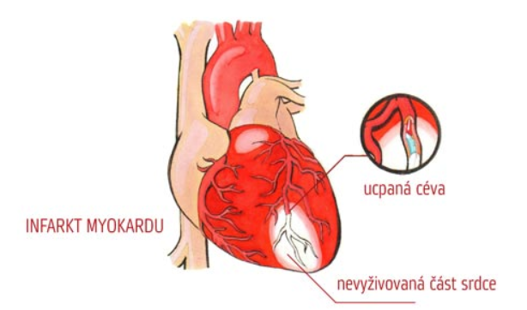
Bolesti na hrudi
Příčiny a mechanismus
Diferenciální diagnostika
Jak takový pacient vypadá a co prožívá?
Proč je důležitý klid a co je to fázický průtok?
Notes:
Příklad kolaterálního oběhu na dlani
Pravá koronární tepna zásobuje pravou komoru, pravou předsíň, spodní stěnu levé komory a horní zadní část mezikomorového septa;
levá koronární tepna se dělí na ramus circumflexus a ramus interventricularis anterior (RIA);
RIA zásobuje přední část levé komory a přední část mezikomorového septa;
r. circumflexus zásobuje zbytek levé komory (laterální a horní část) a celou levou předsíň;
Typickým projevem je náhle vzniklá neodeznívající bolest za hrudní kostí, může k ní dojít v klidu nebo při námaze (k prasknutí stěny cévy a vytvoření sraženiny může dojít kdykoliv). Od námahové anginy pectoris se odlišuje větší bolestivostí a zejména tím, že ukončením námahy se stav nezlepší! Člověk je velmi neklidný, má pocit strachu a silně se potí.

Slide 5
Prožijte si svůj vlastní infarkt
https://www.youtube.com/watch?v=zQDwGGx31Ms

Slide 6
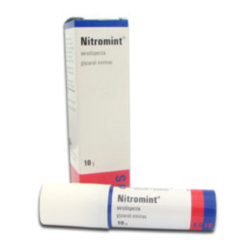
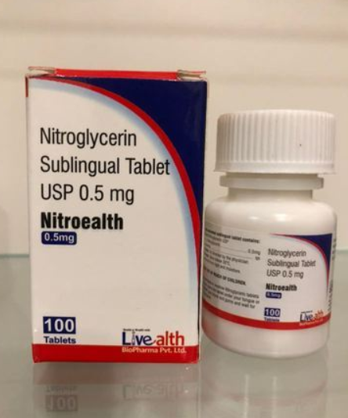
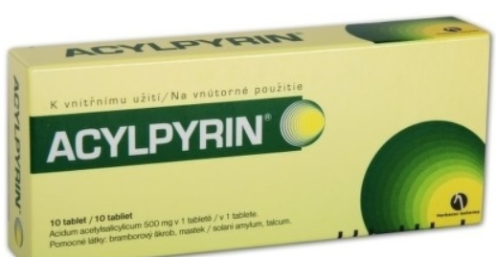
Notes:
Léky vždy vlastní tomu člověku.

Slide 7

Jaké jsou příznaky CMP ?
https://padlet.com/michal_pospisil/49u3hw1f5ssp

Slide 8
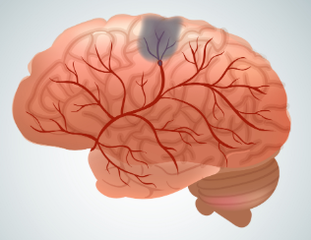
CMP - Cévní mozková příhoda
Lidově mrtvička
Mechanismus podobný infarktu myokardu – avšak o něco výš.
TIA – Transitorní ischemická ataka a základní rozdělení.
FAST
Notes:
Hemoragické - zbylých 20 % CMP

Slide 9
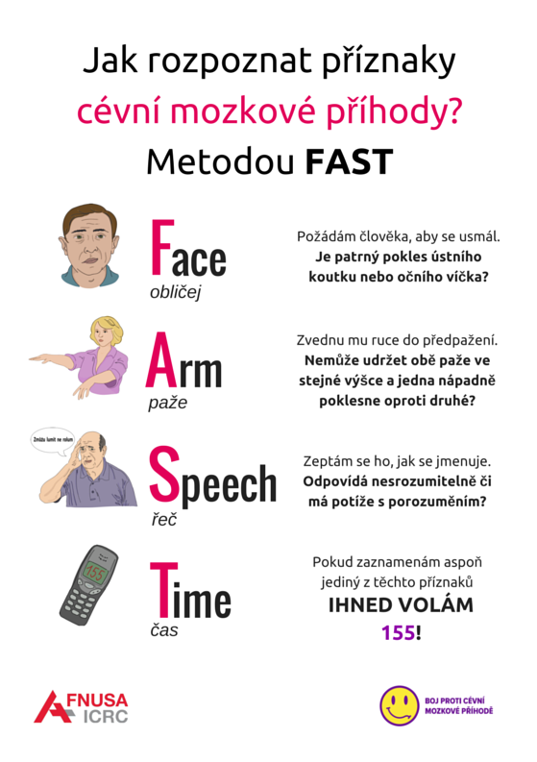
FAST

Slide 10
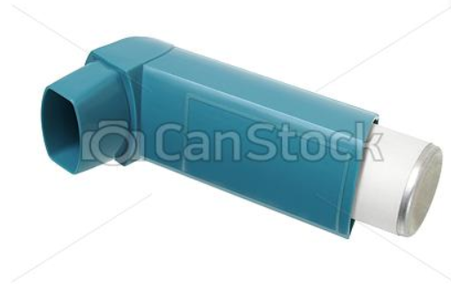
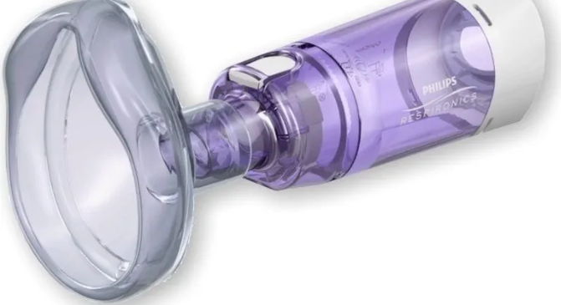
Stavy náhlé dušnosti
Astma bronchiale
Vyloučit kardiální příčiny
Laryngitida/Epiglotitida
Notes:
Astma – polosed, uklidnění , léky pokud má, zkušený astmatik vám řekne co mu nejlépe vyhovuje
Laryngitida/epiglotitida u dětí – studený vzduch, nepokládáme na záda

Slide 11
Darwin se obrací v hrobě
https://www.youtube.com/watch?time_continue=4&v=-yyIsWjvt2I

Slide 12
Alergická reakce – anafylaktický šok
EPIPEN Video - https://www.youtube.com/watch?v=A5LWOxLdo7g
Riziková místa u nerizikových pacientů
Jak vypadá „anafylakťák“

Slide 13
Diabetes mellitus
Co se stane když podáte cukr?
Co se stane, když podáte inzulin?
Notes:
a. HYPERGLYKEMIE
Příznaky:
- z dechu postiženého je cítit aceton – pozor na záměnu s opilostí!
- malátnost, slabost, zvracení
- teplá a suchá kůže
- ospalost až bezvědomí (méně časté)
- žízeň, zrychlený a slabý puls
Příčiny:
- vysoká hladina krevního cukru, vzniká dlouhodobě, plíživě, často se jedná o první příznak cukrovky
b. HYPOGLYKEMIE - častější případ – často způsobeno dietní chybou diabetika
Příznaky:
- vyčerpání, slabost, hlad
- bušení srdce, silný a zrychlený tep
- studená kůže, pot po těle
- třes končetin
- zmatenost, desorientace, případně poruchy vědomí

Slide 14
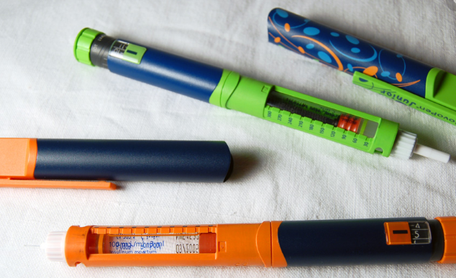
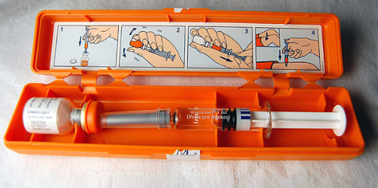
Diabetes mellitus
Co když je v bezvědomí?
Inzulinové pero
Glukagen
Notes:
Lajk v první pomoci podává pouze glukagen a kostky cukru

Slide 15
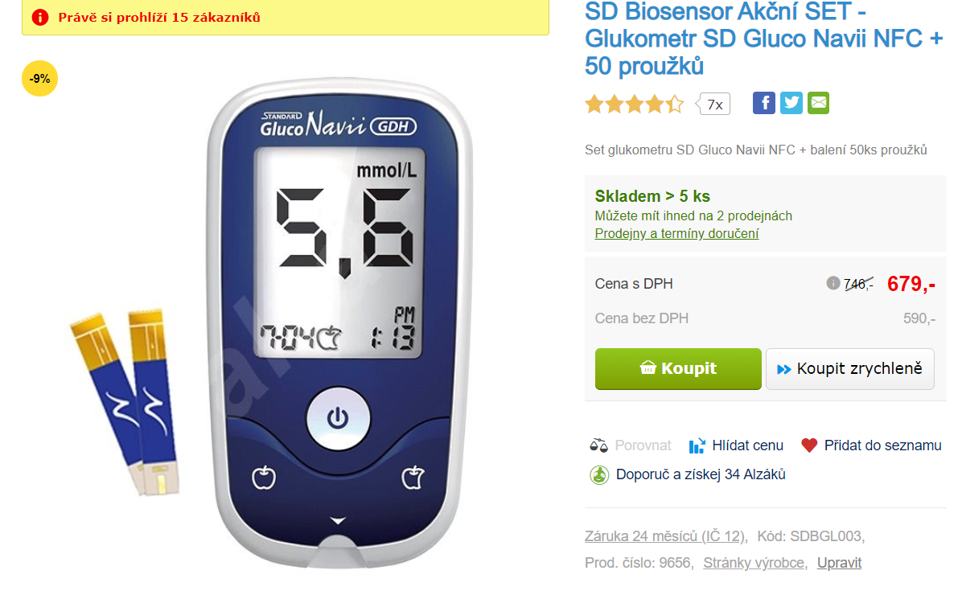

Slide 16
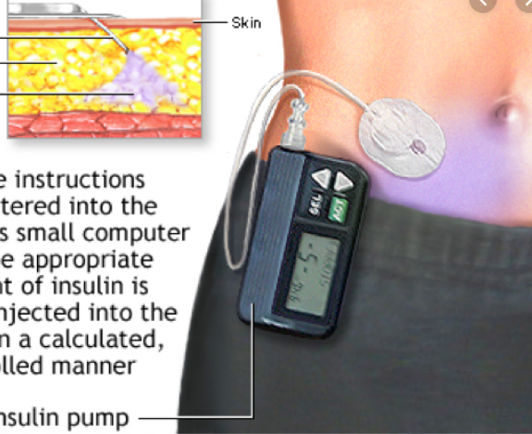
Co s inzulinovou pumpou?

Slide 17
Křečové stavy
Vlastní bezpečnost – bezpečnost pacienta – příčiny?
Febrilní křeče https://www.youtube.com/watch?v=xV_h-oIe6RI
Epilepsie, nebo jak to referovat dispečerovi?
Jak takový člověk vypadá a jaké jsou časté mýty v PP?
Notes:
Příčiny:
- úraz – např.: poranění hlavy, úraz elektrickým proudem, přehřátí, dušení
- interní onemocnění – např. epilepsie
- náhle vzniklé - mrtvice, infekce CNS (tetanus, vzteklina), diabetes, snížení hladiny kalcia v krvi (neurotické stavy)
- febrilní křeče – u dětí kojeneckého a batolecího věku (do 4 až 6 let) – při prudkém vzestupu teploty nad 38°C

Slide 18
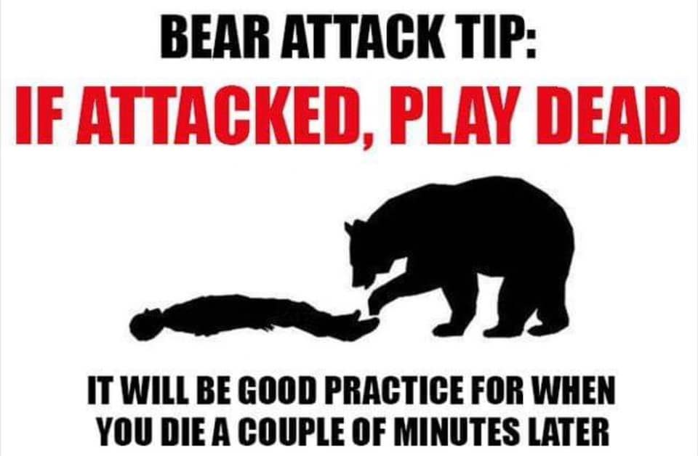
Dotazy a diskuse
PADLET plocha – zůstane aktivní – využívejte kdykoli, prakticky na cokoli.

